Slide 1

Trabalho de Lab. De Eng. De Software
Alunos:
Breno Gabriel Rodrigues da Silva
Marcelo de Almeida Filho

Slide 2
Tema
Ecommerce de Cartas de Yu-Gi-Oh;

Slide 3
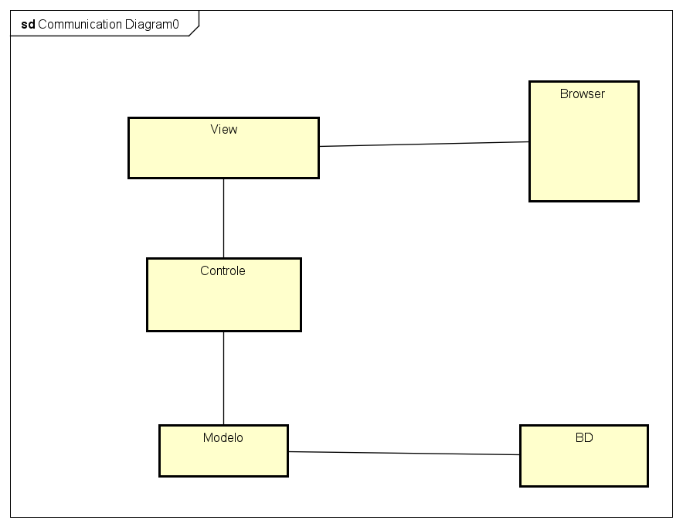
Representação arquitetural

Slide 4
Proposta comercial
Uma loja na qual gerencie os cadastros de seus clientes , dos seus produtos e das transações.

Slide 5
Proposta de Solução
Um sistema Ecommerce, utilizando de Linguagem de Programação Orientada a Objeto, obedecendo ao modelo MVC(Modelo, View, Controller), persistindo os dados em um banco de dados relacional.

Slide 6
Tecnologias:
Back-end:
Linguagem: Java
Libs: JPA, EJB
Server: Wildfly
Banco: MySql
Front-end:
HTML
CSS
JSF

Slide 7
Repositório
GitHub: https://github.com/BrenoXDMoon/ProjetoLes.git
Branching Strategy: Feature Branching

Slide 8

Estimativas

Slide 9
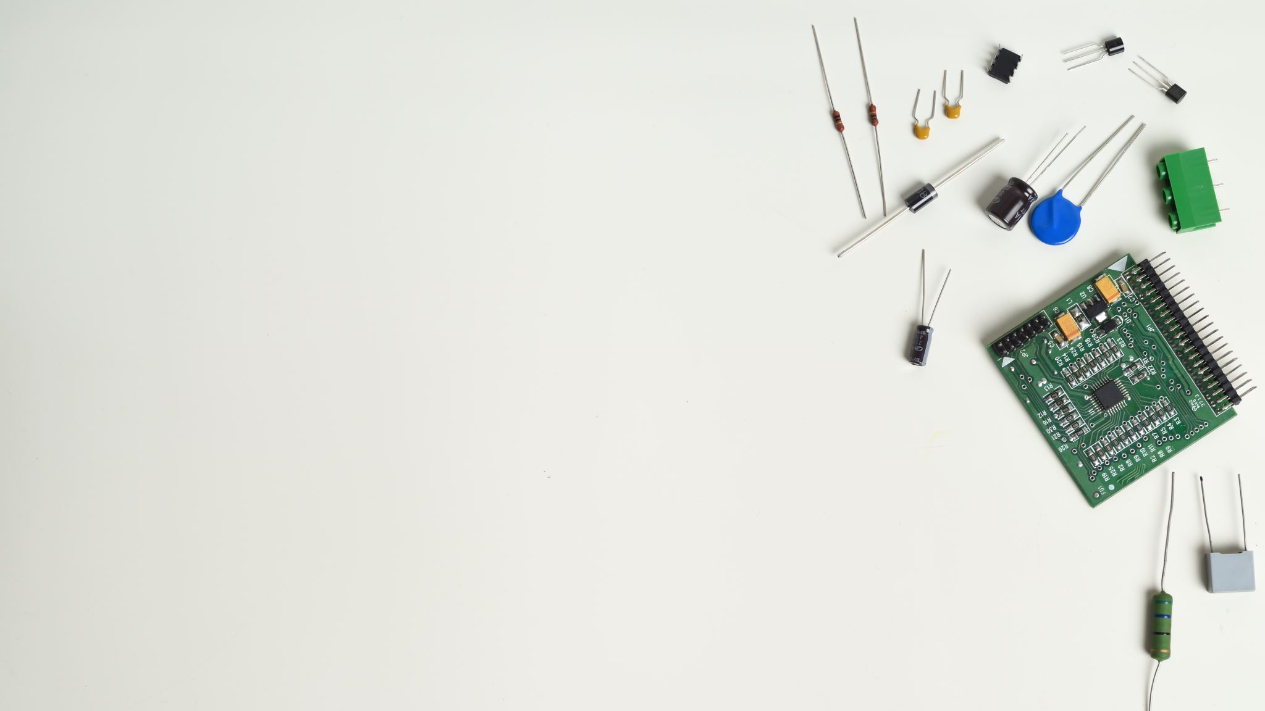
Backend

Slide 10
 |  | (horas) | (horas) | (horas) | :( | :| | :)
 | Atividade | Otimista | Realista | Pessimista | Certeza |  |  | Descrição | Status
 | Back-end
 | Modelar classes de domínio | 2 | 4 | 7 |  |  | :) |  | Em andamento
 | Modelar Banco de Dados | 2 | 4 | 7 |  |  | :) |  | Em andamento
 | Cadastrar Carta | 1 | 3 | 4 |  |  | :) |  | Não iniciado
 | Consulta de Carta | 1 | 2 | 3 |  |  | :) |  | Não iniciado
 | Alterar de Carta | 1 | 2 | 4 |  | :| |  |  | Não iniciado
 | Inativar Cadastro de Carta | 1 | 2 | 3 |  |  | :) |  | Não iniciado
 | Inativar Cadastro de Carta de forma automática | 2 | 3 | 4 | :( |  |  |  | Não iniciado
 | Ativar cadastro de Cartas | 1 | 2 | 3 |  | :| |  |  | Não iniciado
 | Cadastrar cliente | 2 | 3 | 5 |  | :| |  |  | Em andamento
 | Alterar cliente | 2 | 3 | 5 |  | :| |  |  | Não iniciado
 | Inativar cadastro de cliente | 1 | 2 | 3 |  |  | :) |  | Não iniciado
 | Consulta de clientes | 1 | 2 | 3 |  |  | :) |  | Não iniciado
 | Consulta de transações de Clientes | 3 | 4 | 8 |  | :| |  |  | Não iniciado
 | Cadastro de endereços de entrega de Cliente | 2 | 3 | 4 |  |  | :) |  | Não iniciado
 | Cadastro de cartões de crédito de Cliente | 2 | 3 | 4 |  |  | :) |  | Não iniciado
 | Alteração apenas de senha de Cliente | 1 | 2 | 3 |  |  | :) |  | Não iniciado
 | Gerenciar carrinho de compra | 4 | 5 | 6 |  | :| |  |  | Não iniciado
 | Definir quantidade de itens no carrinho | 2 | 3 | 4 |  | :| |  |  | Não iniciado
 | Realizar compra | 4 | 6 | 9 | :( |  |  |  | Não iniciado
 | Calcular frete | 2 | 3 | 4 |  | :| |  |  | Não iniciado
 | Selecionar endereço de entrega | 1 | 2 | 3 |  |  | :) |  | Não iniciado
 | Selecionar cartão de pagamento | 1 | 2 | 3 |  |  | :) |  | Não iniciado
 | Finalizar Compra | 2 | 3 | 4 | :( |  |  |  | Não iniciado
 | Alterar Status do Pedido | 1 | 2 | 3 |  | :| |  |  | Não iniciado
 | Solicitar troca | 4 | 6 | 8 | :( |  |  |  | Não iniciado
 | Autorizar trocas | 4 | 6 | 8 | :( |  |  |  | Não iniciado
 | Visualização de trocas | 2 | 4 | 7 |  | :| |  |  | Não iniciado
 | Confirmar recebimento de itens para troca | 4 | 6 | 8 | :( |  |  |  | Não iniciado
 | Gerar cupom de troca após recebimento de itens | 4 | 6 | 8 | :( |  |  |  | Não iniciado
 | Realizar entrada em estoque | 1 | 2 | 3 |  |  | :) |  | Não iniciado
 | Calcular valor de venda | 2 | 3 | 4 |  |  | :) |  | Não iniciado
 | Dar baixa em estoque | 3 | 5 | 6 |  | :| |  |  | Não iniciado
 | Realizar reentrada em estoque | 3 | 5 | 6 |  | :| |  |  | Não iniciado
 | Funcionalidades de Administrador | 4 | 7 | 13 | :( |  |  |  | Não iniciado

Slide 11

FrontEnd

Slide 12
 |  | (horas) | (horas) | (horas) | :( | :| | :)
 | Atividade | Otimista | Realista | Pessimista | Certeza |  |  | Descrição | Status
 | Front-end
 | Tela de Cadastro de Carta | 2 | 3 | 4 |  | :| |  |  | Em Andamento
 | Tela de Consulta de Carta | 2 | 3 | 4 |  | :| |  |  | Em Andamento
 | Tela de Alteração de Carta | 2 | 3 | 4 |  | :| |  |  | Em Andamento
 | Tela de Cadastro de Cliente | 2 | 3 | 4 |  | :| |  |  | Em Andamento
 | Tela de Alteração de Cliente | 2 | 3 | 4 |  | :| |  |  | Em Andamento
 | Tela de Consulta de Cliente | 2 | 3 | 4 |  | :| |  |  | Em Andamento
 | Tela de Carrinho de Compras | 2 | 3 | 4 |  | :| |  |  | Em Andamento
 | Tela de Check-out de Compras | 2 | 3 | 4 |  | :| |  |  | Em Andamento
 | Tela de Finalizar Compras | 2 | 3 | 4 |  | :| |  |  | Em Andamento
 | Tela de Lista de Pedidos | 2 | 3 | 4 |  | :| |  |  | Em Andamento
 | Tela de Pedido | 2 | 3 | 4 |  | :| |  |  | Em Andamento
 | Tela de Administrador | 2 | 3 | 4 |  | :| |  |  | Em Andamento
 | Tela de gráfico | 2 | 3 | 4 |  | :| |  |  | Em Andamento

Slide 13
Estimativa total do Projeto

